Slide 1
系辦網頁
資工二 106590004 高于梵
資工二 106590006 蔣馨慧
資工二 106590032 李艾芸

Slide 2
設計說明

Slide 3
設計重點
想要使網頁看起來較簡潔有力
因此將網頁主要分成幾個部分
針對重點使用照片增加吸引注意力

Slide 4
設計重點
主要公布資訊放在較大面積的地方
使用非襯線字體
科技與資訊相關的網頁黑藍白顏色配色
看起來比較簡潔

Slide 5
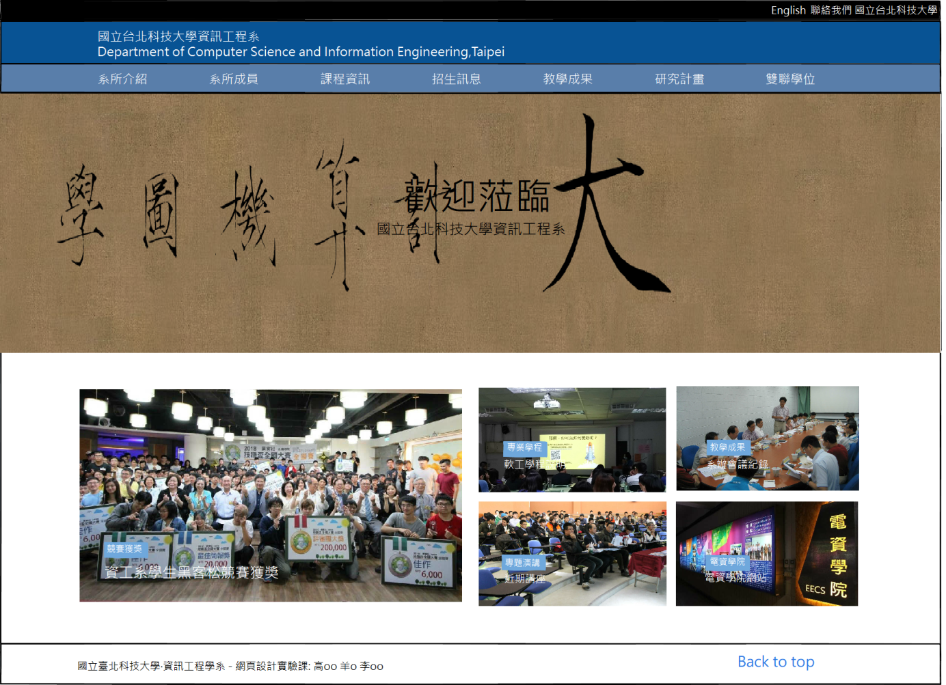

Slide 6
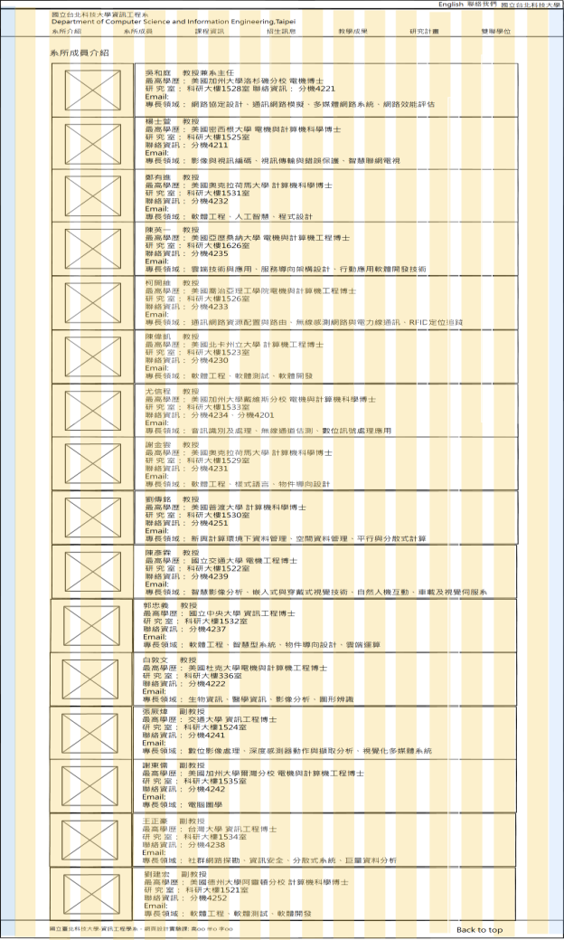
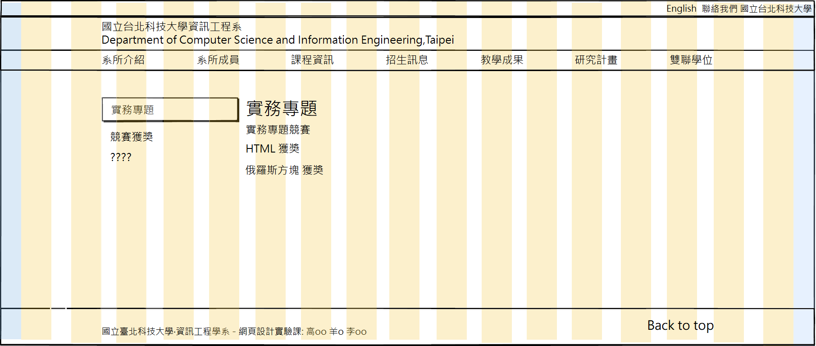
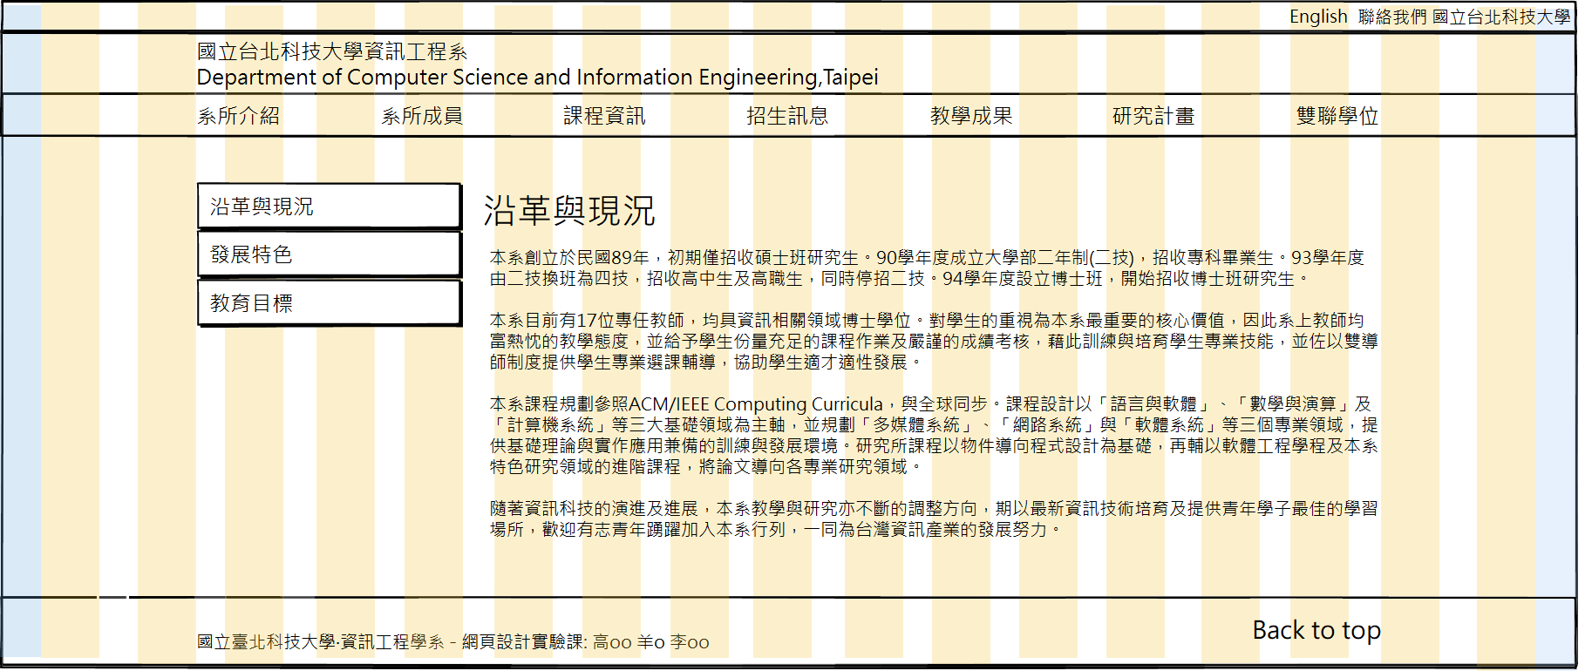
設計稿

Slide 7



運用技術
RWD

Slide 8
組員分工
組員 | 工作
高于梵 | 網頁實作、設計稿
蔣馨慧 | 網頁實作、設計稿
李艾芸 | PPT、設計稿

Slide 10
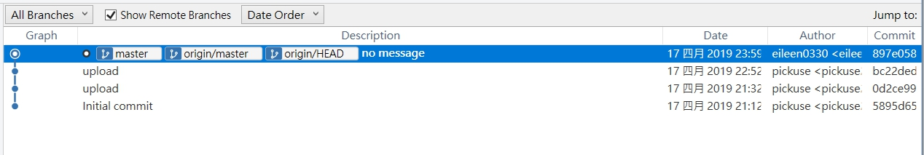
GIT FLOW

